Slide 1
Газификация Республики Карелия
Доклад Заместителя генерального директора по строительству
АО «Газпром Газораспределение Петрозаводск» Блаткова П.В.

Slide 2
Газификация Республики Карелия осуществляется в рамках
Региональной программы «Газификация жилищно-коммунального хозяйства,
промышленных и иных организаций на территории Республики Карелия на 2022-2030 годы»
Основные направления развития газификации предусмотренные региональной программой:
Реализация Программы развития газоснабжения и газификации
Республика Карелия на период 2021 – 2025 годы;
II. Газификация потребителей в рамках технологического присоединения
во исполнение «Правил подключения (технологического присоединения)
объектов капитального строительства к сетям газораспределения»,
утвержденных Постановлением Правительства РФ №1547 от 13.09.2021г;
III. Мероприятий по газификации Республики Карелия на 2020-2030 годы,
за счет специальной надбавки к тарифу на транспортировку природного газа;
IV. Программа социальной газификации (догазификации) населения
Республики Карелия во исполнение поручений Президента Российской Федерации
В.В. Путина от 31.05.2020г. № Пр-907.

Slide 3
В рамках реализации программы развития газоснабжения и газификации Республика Карелия на период 2021 – 2025 годыосуществляется строительство:
3 газопроводов-отводов | 22 межпоселковых газопроводов | 28 внутрипоселковых газопроводов | 2710 км распределительных сетей
282 км
693 км
1107 км
В результате реализации программных мероприятий планируется газифицировать 75 населенных пунктов в 7 районах республики: Лахденпохском, Питкярантском, Прионежском, Пряжинском, Пудожском, Сегежском и Сортавальском.
Количество
домовладений
Количество
населенных пунктов
Количество
котельных
26238 ед.
70 ед.
93 ед.
Уровень газификации региона на 01.08.2022 года составляет более 34 % (в целом по России 71,4 %).
Прогнозный уровень газификации региона до конца 2025 года составит порядка 45 %

Slide 4
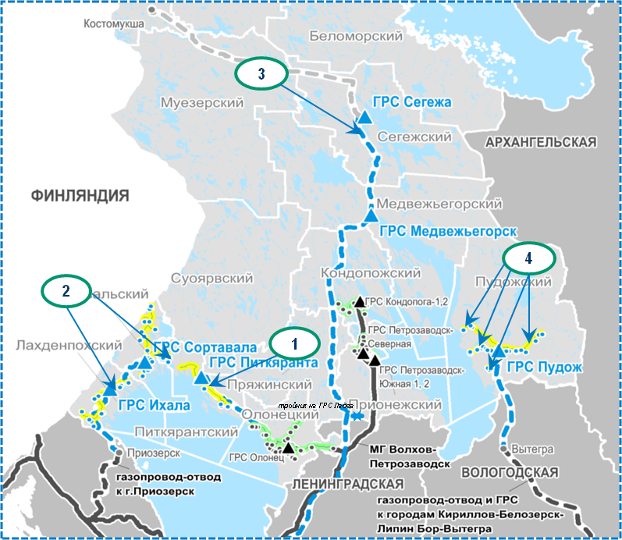
Газификация ведется по направлениям:
ГО и ГРС Питкяранта
ГО и ГРС Ихала и Сортавала
Межпоселковые газопроводы
в Прионежском и Сегежском районах
4. Межпоселковые газопроводы
в Пудожском районе
5. Внутрипоселковые газопроводы

Slide 5
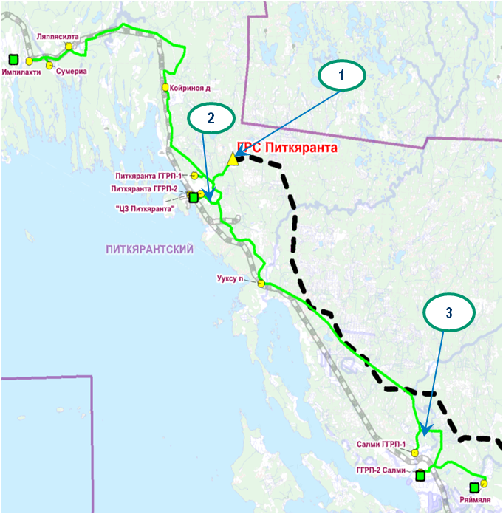
Питкярантский район
В 2022 году завершены строительно-монтажные работы:
1. Газопровод – отвод и ГРС Питкяранта Питкярантского района Республики Карелия, протяженностью 122,75 км.
2. Газопровод межпоселковый от ГРС Питкяранта до ГГРП Питкяранта и ЦБК г.Питкяранта Питкярантского района Республики Карелия,
протяженностью 12,73 км
3. Подводящий газопровод к газовой котельной мощностью 42,6 МВт в городе Питкяранта протяженностью 4,71 км.

Slide 6
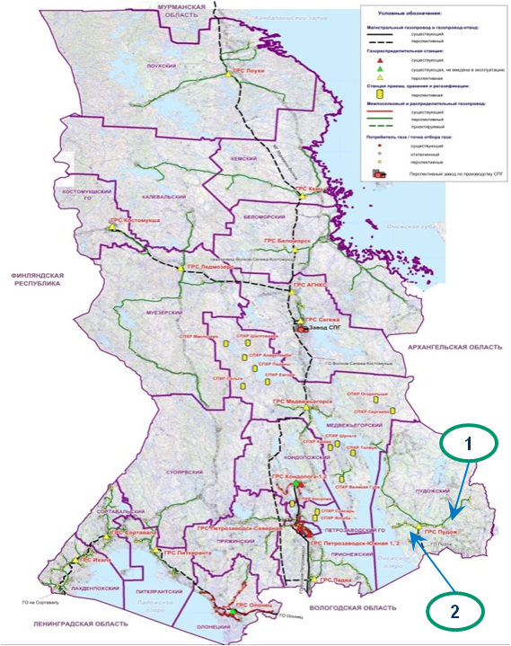
Пудожский район
Завершены строительно-монтажные работы по 3 объектам:
Газопровод межпоселковый ГРС Пудож - д.Ножево - д.Колово - д.Кошуково - п.Колово - д.Остров - п.Кривцы - д.Кубово, протяженностью 56 км
Газопровод межпоселковый ГРС Пудож – п.Подпорожье – п.Шалуха – п.Нефтебаза – п.Бочилово – д.Бочилово – п.Кашино – д.Семеново – п.Ново-Стеклянное – п.Шальский, протяженностью 36,0 км
Газопровод межпоселковый ГРС Пудож - п.Авдеево - ст.Октябрьский - п.Онежский, протяженностью 44,16 км.
Завершается строительство 1 объекта:
Газопровод межпоселковый ГРС Пудож - г.Пудож - д.Филимоновская - п.Чернореченский - д.Нигижма - п.Красноборский - д.Каршево, протяженностью 28,45 км.

Slide 7
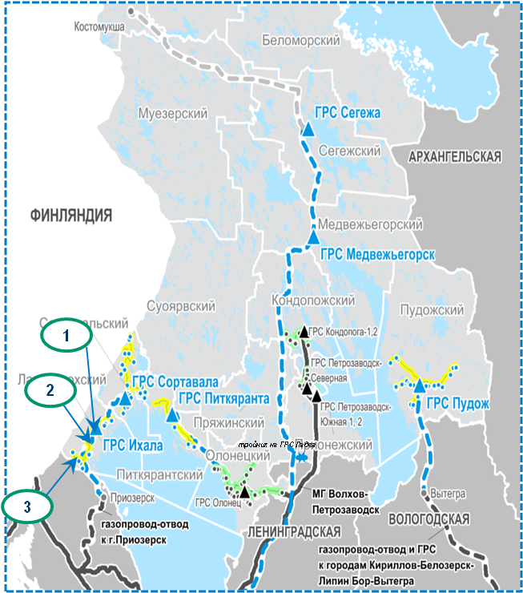
Лахденпохский район
Осуществляются строительно-монтажные работы.
«Газопровод-отвод и ГРС Ихала»
Газопровод межпоселковый ГРС Ихала – г.Лахденпохья – п.Раухала – п.Мийнала
3. «Газопровод межпоселковый от ГРС Ихала – п.Вялимяки – п.Элисенваара – п.Куркиеки – п.Куликово – п.Хийтола – п.Тоунан Лахденпохского района Республики Карелия»

Slide 8
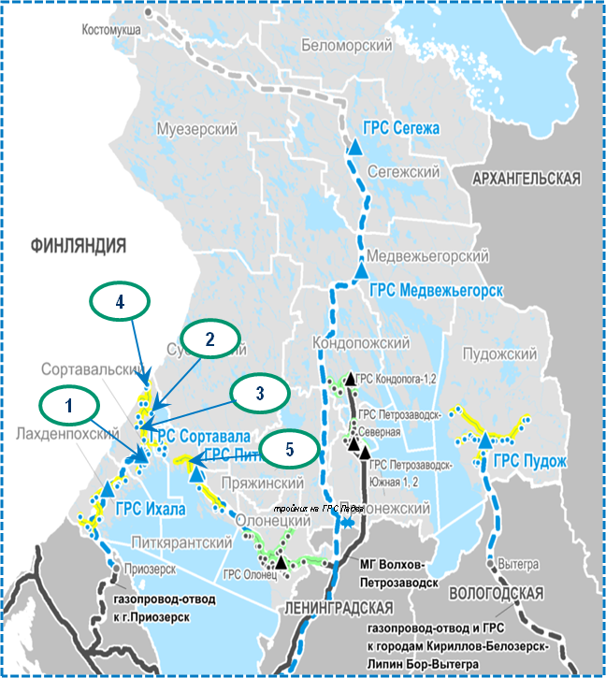
Сортавальский район
Газопровод-отвод и ГРС Сортавала передан в СМР
Газопровод межпоселковый от ГРС Сортавала – с.Хелюля – п.Раутакангас – п.Хелюля – п.Рюттю – п.Кааламо – п.Рускеала – п.Партала с отводом на п.Лахденкюля, п.Маткаселькя и п.Пуйккола Сортавальского района Республики Карелия
3. Газопровод межпоселковый к п.Киркколахти Сортавальского района Республики Карелия
4. Газопровод межпоселковый к п.Куконваара, пгт.Вяртсиля Сортавальского района Республики Карелия
Проводится актуализация проектной документации
5. Газопровод межпоселковый от ГРС Сортавала - п.Рауталахти - д.Хийденсельга - д.Янис – п.Ляскеля с отводом на п.Харлу Питкярантского района Республики Карелия – завершен проектированием.

Slide 9
Межпоселковые газопроводы Прионежского, Пряжинского районов и г. Петрозаводска.
1. Газопровод-связка между ГРС Северная и ГРС Южная г. Петрозаводска Республики Карелия - подготовка к выполнению строительно-монтажных работ. Срок завершения строительно-монтажных работ - 2025 год.
2. Газопровод межпоселковый до д.Шуйская Чупа - д.Царевичи - д.Косалма Прионежского района Республики Карелия - подготовка к выполнению строительно-монтажных работ. Срок завершения строительно-монтажных работ - конец 2025 года.
3. Межпоселковый газопровод до Урочища «Лососинное» Прионежского района Республики Карелия — завершается экспертиза проектной документации.
4. Газопровод межпоселковый до д.Бесовец Прионежского района - п.Чална - д.Виданы - ст.Падозеро - п.Кутижма - д.Сямозеро - п.Эссойла Пряжинского района Республики Карелия — завершается экспертиза проектной документации.
За 2021-2023 годы прирост протяженности газовых сетей в Республике Карелия составил 216,26 км, в том числе:
- Газопроводы-отводы и ГРС, км — 122,75;
- Межпоселковые газопроводы, км — 16,11;
- Внутрипоселковые газопроводы, км — 44,43;
- Газопроводы по догазификации, км — 33,0

Slide 10
Газификация потребителей в рамках технологического присоединения
Крупные объекты технологического присоединения:
1. Асфальтобетонный завод по адресу: Республика Карелия, г.Кондопога.
2. Предприятие по утилизации отходов по адресу: Республика Карелия, г.Петрозаводск, район проезда Энергетиков.
3. Комплекс производственных зданий по проезду Южному, д.5 в г.Петрозаводске.
4. Завод по переработке ягоды в п.Березовка Кондопожского района РК.
5. Завод по переработке рыбы в г. Кондопога
6. Завод по выращиванию малька в д.Куйтежа Олонецкого национального муниципального района Республики Карелия.
7. Здание промышленного парка по выращиванию рыбы в установках замкнутого водоснабжения (УВЗ), расположенного по адресу: г. Кондопога, Петрозаводское шоссе, д.3.
8. Завод по изготовлению строительных материалов по ул. Заводской в г. Петрозаводске.
9. Площадка главного корпуса ТЭЦ и ИРП ООО «РК-Гранд», расположенных на о. Пусунсаари, д.1 Питкярантского района РК.
За счет специальной надбавки к тарифу на транспортировку природного газа осуществляется строительство сетей для возможности перевода МКД с СУГ на природный газ в г. Петрозаводске и г. Кондопога

Slide 11
Программа социальной газификации (догазификации)
План-график догазификации утвержденый Главой Республики Карелия Распоряжением от 21.02.2024г. предусматривает возможность подключения 10459 домовладений в 32 населенных пунктах.
Мероприятие догазификации | Догазификация домовладений по годам |  |  |  | всего
 | 2021 | 2022 | 2023 | 2024
подключение заявителя при наличии крана на фасаде | 13 | 1426 | 1378 | 0 | 2817
строительство газопровода-ввода | 52 | 218 | 811 | 81 | 1162
строительство газораспределительной сети с вводами | 0 | 384 | 2003 | 4093 | 6480
Всего | 65 | 2028 | 4192 | 4174 | 10459
Для реализации плана-графика догазификации в полном объеме определена необходимость в строительстве уличной сети в количестве 67 объектов, предусматривающих возможность для подключения 6480 домовладений,ориентировочной протяженностью более 390 км в 32 населенном пункте.
По 18 объектам завершено строительство в период с 2023 по настоящий период.
Общая протяженность 80,8 км. Создана техническая возможность для 2278 домовладения.
По 26 объектам заключены договоры и осуществляется строительство.
Общая протяженность более 72 км. Будет обеспечена техническая возможность для 3382 домовладения.
По 23 объектам осуществляется проектирование со сроком завершения в 2024 году.
Ориентировочная протяженность 181,5 км.
Будет обеспечена техническая возможность для 2066 домовладений.
Завершение строительством данных объектов запланировано в 2025 – 2026 годы.

Slide 12
Предъявление законченного строительством объекта представителю Ростехнадзора.
Ключевые показатели определённые Обществом для обеспечения оценки соответствия объектов сетей газораспределения и газопотребления, обладающих признаками опасных производственных объектов, приемочной комиссией в соответствии с Техническим регламентом о безопасности сетей газораспределения и газопотребления, утвержденного постановлением Правительства Российской Федерации от 29.10.2010 № 870 (далее - технический регламент № 870):
соблюдение технических решений, предусмотренных проектной документацией;
наличие проектной (исполнительной) документации, журнала контроля производства строительных работ, протоколов проведения испытания на герметичность, проверки сварных соединений и защитных покрытий, строительных паспортов газопроводов, паспортов на газоиспользующее оборудование, технологические устройства;
наличие документов, подтверждающих соответствие используемых технических устройств, труб, фасонных частей, сварочных и изоляционных материалов, актов о разбивке и передаче трассы, приемке скрытых работ, приемке специальных работ, приемке внутренней полости газопровода, приемке изоляционного покрытия.
Своевременное уведомление Ростехнадзора об организации работы комиссий по приемке Объектов после завершения строительства либо реконструкции.

Slide 13
СПАСИБО ЗА ВНИМАНИЕ

